Slide 1



Propuesta de Gemelo Digital para el Proceso de Potabilización en Hidrológicas desde la visión de la Industria 4.0
Tutor: PhD. Juan Cardillo
Cotutor: PhD. Edgar Chacón
Tesista: Br. Ysis Lacruz
Noviembre, 2019

Slide 2
Tabla de Contenido
Motivación
Planteamiento del Problema
Objetivos
Gemelo Digital en la Industria 4.0
Enfoque UHP
Hidrológicas
Potabilización
Caso de uso
Demostración

Slide 3
Tabla de Contenido
Motivación
Planteamiento del Problema
Objetivos
Gemelo Digital en la Industria 4.0
Enfoque UHP
Hidrológicas
Potabilización
Caso de uso
Demostración

Slide 4
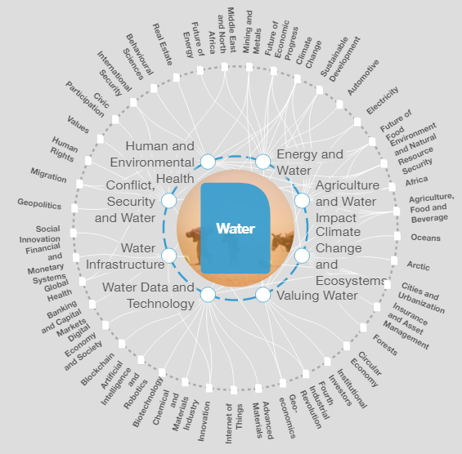
Motivación
Sistemas de Suministro de Agua Potable, hacia la I4.0
Forman parte de los sistemas críticos debido a la importancia de la industria hidrológica, un proceso clave para el bienestar común y la persistencia de otros sistemas; aunado a que dependen de un recurso limitado y vulnerable como lo es el agua.
(Cardillo et al, 2018)
(Foro Económico Mundial, 2018)

Slide 5


Motivación
Situación Previa
1600
Clarificación y acueductos.
Evitar propagación de enfermedades.
1924
Uso del cloro para desinfección.
Filtrado con carbón activado.

Slide 6
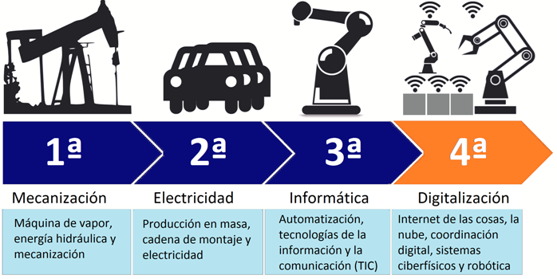
Motivación
Evolución de la Industria
Durante los próximos diez años los factores de riesgo de mayor impacto estarán relacionados con el agua, definiendo como un problema la disponibilidad, el gasto excesivo y la calidad.
I4.0 ofrece nuevos métodos para encarar los procesos complejos de sistemas críticos, aquellos que son clave en el desarrollo humano e industrial.

Slide 7


Motivación
Estudios recientes
Modelo de la unidad de potabilización de agua, orientado a sistemas de control supervisorio.
Rojas J, Cerrada M.
2015
Revolución inteligente del agua, un reto social. TadaKu, análisis de datos e Inteligencia Artificial.
Lietha V., ABB
2018
Gemelo digital de planificación en base a simulaciones, seguimiento del la producción y evaluación de desempeño.
Mrosik J., Siemens, AADECA

Slide 8
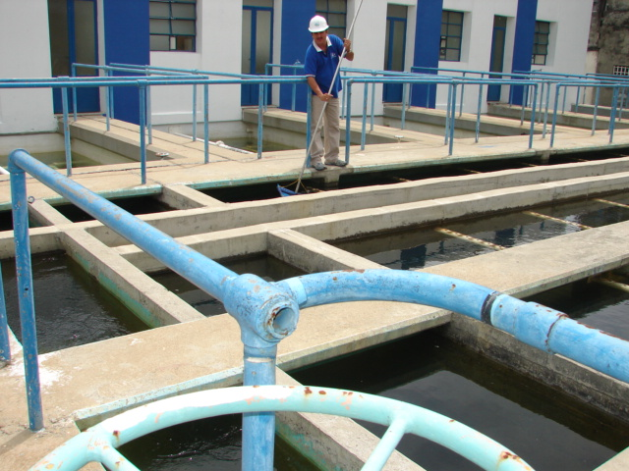
Motivación
Situación Actual
Contar con una institución como Agua de Mérida en la localidad.
Contar con el apoyo del CIDIAT, experticia en el ámbito hidrológico.

Slide 9
Tabla de Contenido
Motivación
Planteamiento del Problema
Objetivos
Gemelo Digital en la Industria 4.0
Enfoque UHP
Hidrológicas
Potabilización
Caso de uso
Demostración

Slide 10
Planteamiento del Problema
Se propone desarrollar los modelos de comportamiento del proceso de potabilización, que incluye el modelo de proceso, el modelo de flujo de producto y el modelo de los recursos, con el fin de determinar el modelo operacional (secuencia de operaciones) para establecer el gemelo digital de la unidad de potabilización.

Slide 11
Tabla de Contenido
Motivación
Planteamiento del Problema
Objetivos
Gemelo Digital en la Industria 4.0
Enfoque UHP
Hidrológicas
Potabilización
Caso de uso
Demostración

Slide 12
Objetivos
Objetivo General:
Generar la propuesta de un gemelo digital de la unidad de potabilización de una hidrológica desde la visión de la industria 4.0, basado en Sistemas Híbridos.
Objetivos Específicos:
Determinar los modelos de comportamiento de la unidad de potabilización.
Establecer las condiciones de conmutación de los modelos obtenidos desde el punto de vista de sistemas a eventos discretos.
Generar el modelo de comportamiento desde el punto de vista de los sistemas híbridos.
Implementar el modelo de comportamiento de la unidad de potabilización en un ambiente de simulación.
Establecer condiciones para generar el gemelo digital e incorporarlas al ambiente de simulación.

Slide 13
Tabla de Contenido
Motivación
Planteamiento del Problema
Objetivos
Gemelo Digital en la Industria 4.0
Enfoque UHP
Hidrológicas
Potabilización
Caso de uso
Demostración

Slide 14
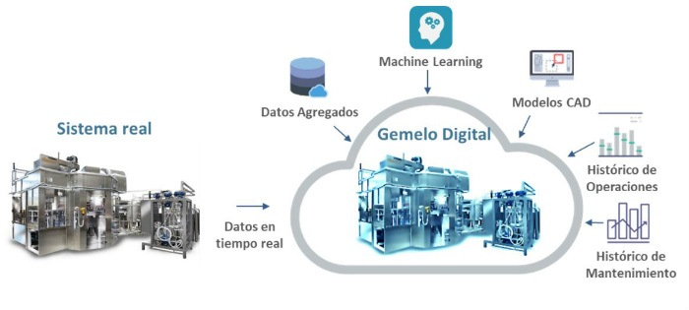
Gemelo Digital en la I4.0
Representación digital de una entidad o sistema del mundo real a través de la información obtenida de sensores o automatismos, permitiendo la interconexión de procesos.
(Freiberger et all, 2017)

Slide 15
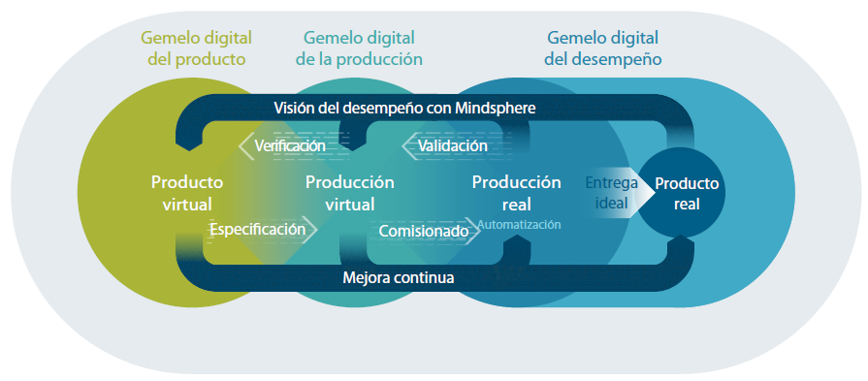
Gemelo Digital
Industria 4.0
Integración de dispositivos físicos con sensores y software en red, utilizados para predecir, monitorear, controlar y planificar, en pro de mejores resultados industriales.
(Otto et al, 2015)

Slide 16
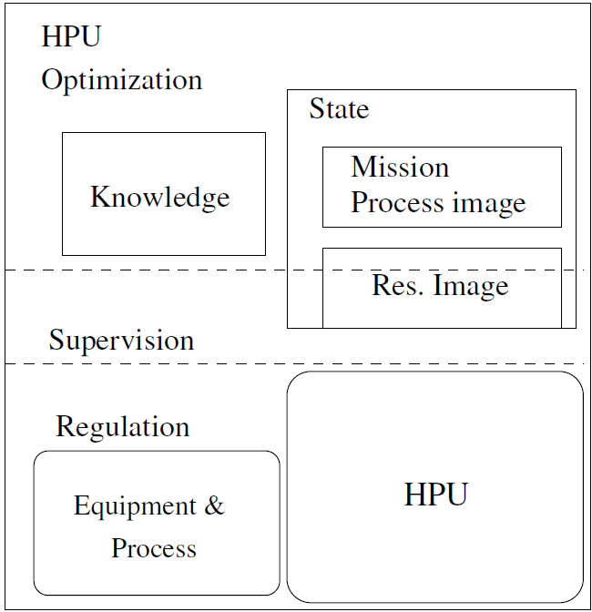
Unidad Holónica de Producción
El conocimiento de una unidad se compone del modelo de producto y el modelo del proceso.
Una UHP se divide en secciones encargadas de:
Comunicación con otras UHP
Contener los modelos del producto, proceso y recursos
Generar respuestas u ofrecer servicios
Contener otras UHP

Slide 17
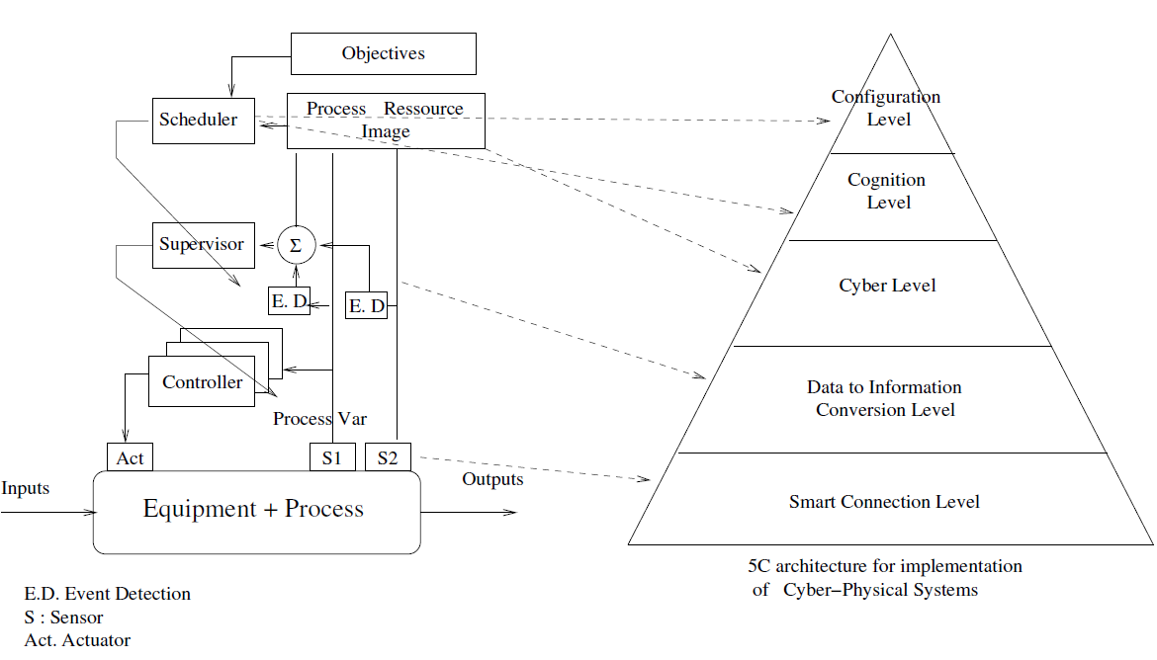
UHP
Modelo de Conocimiento
La metodología para la implementación de las UHP se basa en la arquitectura de las 5C para sistemas ciber-físicos

Slide 18
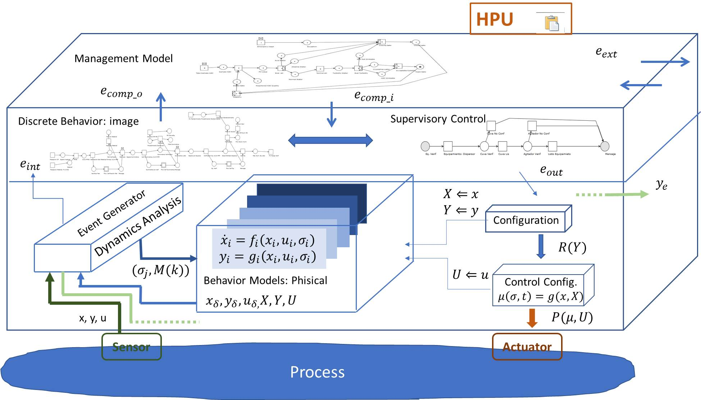
UHP
Modelo de Conocimiento

Slide 19
Tabla de Contenido
Motivación
Planteamiento del Problema
Objetivos
Gemelo Digital en la Industria 4.0
Enfoque UHP
Hidrológicas
Potabilización
Caso de uso
Demostración

Slide 20
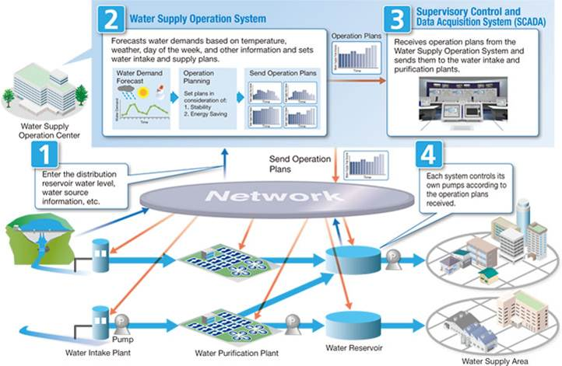
Hidrológicas

Slide 21
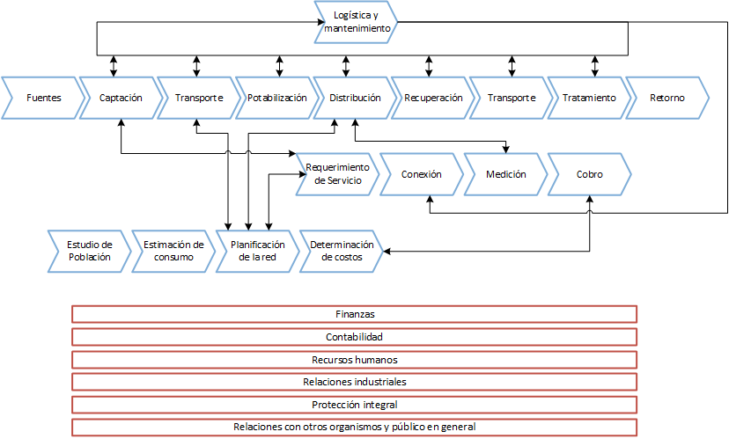
Hidrológicas
Cadena de Valor
Las hidrológicas son una empresa de servicio cuya misión es proporcionar agua potable a una población, utilizando para ello las fuentes que proporciona la naturaleza, procesando el agua y devolviéndola al ambiente.

Slide 22
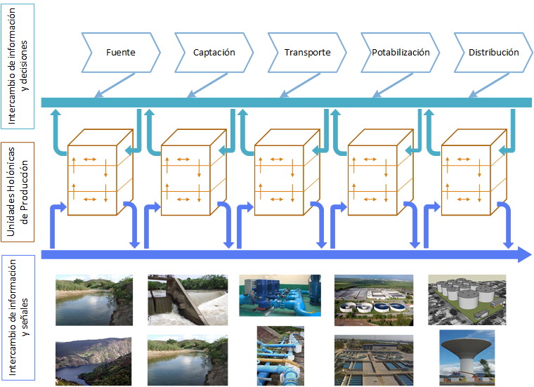
Hidrológicas
Modelo UPH

Slide 23
Tabla de Contenido
Motivación
Planteamiento del Problema
Objetivos
Gemelo Digital en la Industria 4.0
Enfoque UHP
Hidrológicas
Potabilización
Caso de uso
Demostración

Slide 24
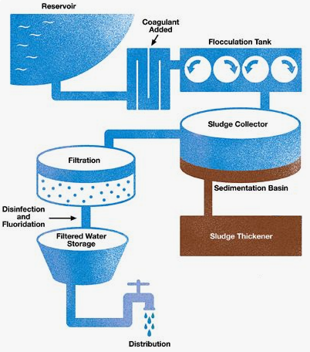
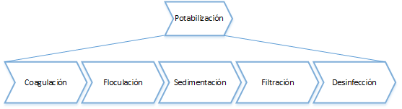
Potabilización
Comprende el conjunto de recursos y actividades necesarias para administrar y operar los sistemas de agua, sumado al mantenimiento de las instalaciones y equipos utilizados.

Slide 25
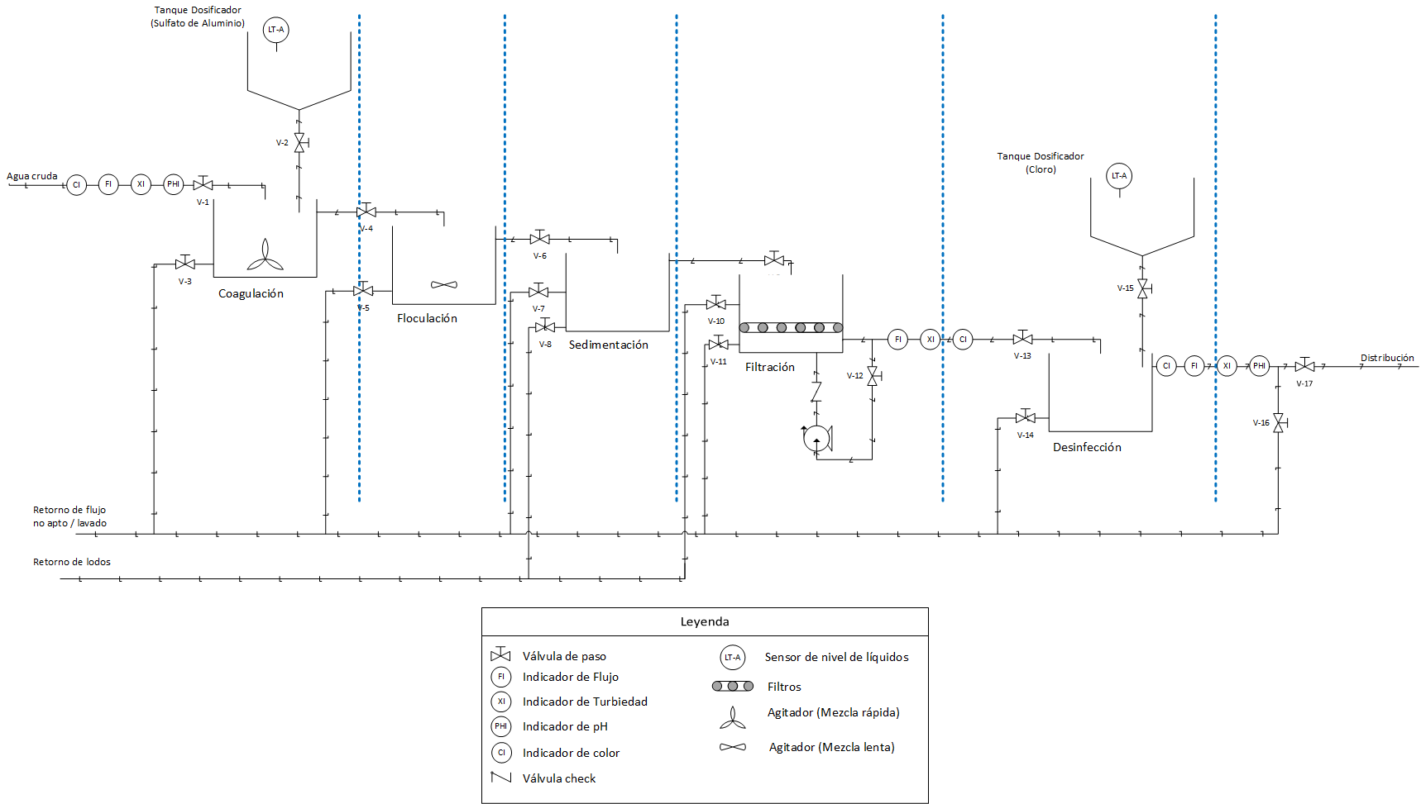
Potabilización
Diagrama del Proceso

Slide 26
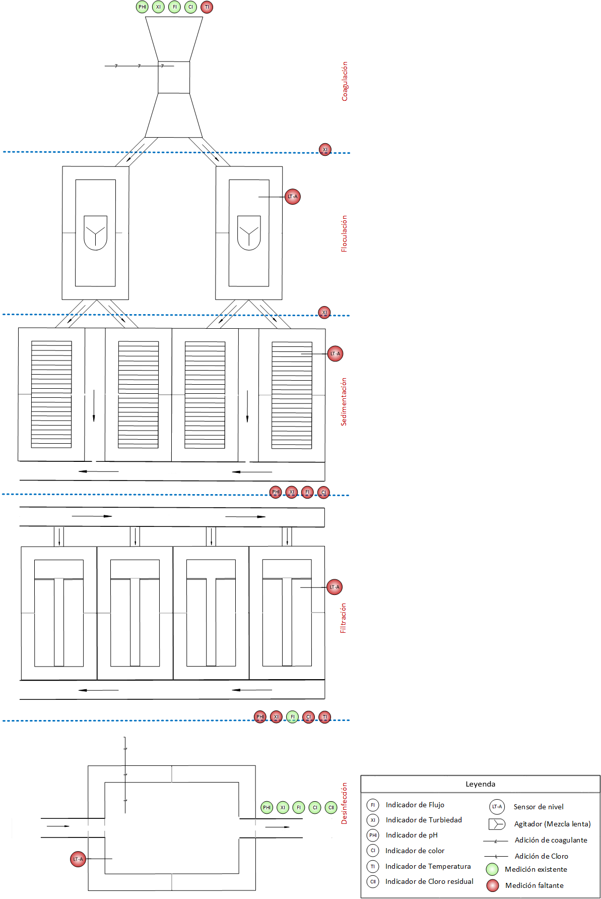
Potabilización
Mediciones en Planta

Slide 27
Potabilización
Condiciones de Agua
Turbidez:
Agua cruda captada menor a 100 NTU.
De superar los 100 NTU, se requiere mayor cantidad de coagulante, afectando costos.
Consumo humano a menos de 2 NTU.
Los valores varían según las condiciones climáticas.
Instrumento: Turbidímetro.
Color Aparente:
Límite permisible para aguas potabilizadas menor a 15 PCU.
Instrumento: Espectrofotómetro.
pH:
Valores entre 6,9 y 9.
Instrumento: pH-metro.

Slide 28
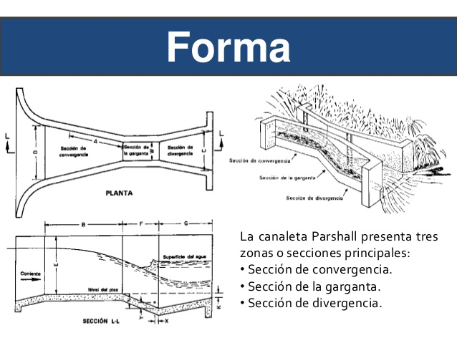
Potabilización
Unidad de Coagulación
Entrada:
Agua cruda, captada de una fuente.
Salida:
Agua con químicos coagulantes
Proceso:
Se trata de realizar una mezcla rápida mientras se añaden los químicos coagulantes.
El tiempo de residencia es corto, dependerá del flujo de entrada adecuado al resalto hidráulico existente.
Los químicos permiten la reacción de las partículas coloidales.

Slide 29
Potabilización
Unidad de Coagulación
Estado Condición | Flujo | Recursos | Proceso
Normal | Qi ≈ Qp ≈ Qo NTU < 100 6,5 < pH < 9 | Cantidad suficiente de químicos para adicionar. Sensores funcionales (recurso humano o tecnológico). Válvula de salida abierta, en funcionamiento. Válvula de entrada abierta, en funcionamiento. | Cantidad de coagulante adecuada.
Degradado | Qi << Qp, Qi >> Qp Qo << Qp, Qo >> Qp NTU > 100 pH < 6,5 , pH > 9 | Cantidad limitada o nula de químicos para adicionar. Sensores en falla (falta de personal, falla en dispositivos) Válvulas con fallas mecánicas, sin interrupción total de flujo. Mantenimiento de la unidad. | Cantidad de coagulante fuera del rango ideal.
Falla | Qi ≈ 0 | Válvula de entrada en falla, interrupción del flujo.
Qp = Caudal de producción

Slide 30
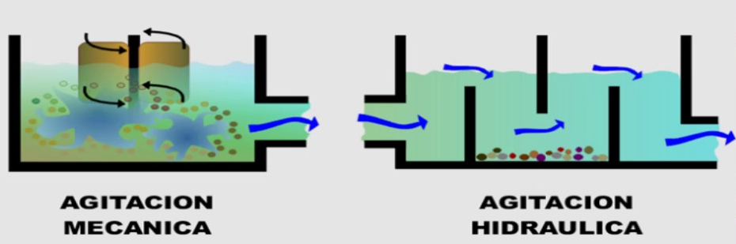
Potabilización
Unidad de Floculación
Entrada:
Agua con coagulante + químicos añadidos.
Salida:
Agua con flóculos.
Proceso:
Se realiza una mezcla lenta para permitir la aglomeración de partículas coloidales.
Tiempo de retención entre 20 y 30 min, dependiendo del estudio de jarras.
Agitador mecánico en el caso de estudio, regulación de frecuencia según cálculos de gradiente.

Slide 31
Potabilización
Unidad de Floculación
Estado Condición | Flujo | Recursos | Proceso
Normal | Qi ≈ Qp ≈ Qo NTU < 100 6,5 < pH < 9 Nivel del tanque adecuado. | Sensores funcionales (recurso humano o tecnológico). Válvula de salida abierta, en funcionamiento. Válvula de entrada abierta, en funcionamiento. Válvula de desagüe cerrada, en funcionamiento. Mezclador mecánico en funcionamiento. | Cumplimiento del gradiente de velocidad y tiempo de retención, según los cálculos. Formación de flóculos.
Degradado | Qi << Qp, Qi >> Qp Qo << Qp, Qo >> Qp NTU > 100 pH < 6,5 , pH > 9 Nivel por debajo o por encima del ideal | Sensores en falla (falta de personal, falla en dispositivos) Válvulas con fallas mecánicas, sin interrupción total de flujo, o sin exceso de perdidas en el caso del desagüe. Mantenimiento de la unidad. | Poca formación de flóculos (denota falla en cálculos de gradiente, frecuencia de aspas o coagulante de la unidad anterior)
Falla | Qi ≈ 0 | Válvula de entrada en falla, interrupción del flujo. Válvula de desagüe en falla, pérdida del fluido.

Slide 32
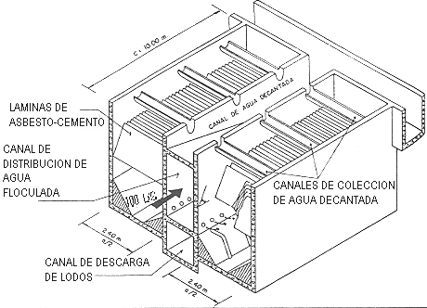
Potabilización
Unidad de Sedimentación
Entrada:
Agua con flóculos formados
Salida:
Agua laminar sin flóculos.
Proceso:
Tanque con láminas inclinadas 60° que retienen los flóculos en suspensión provenientes de la unidad anterior.
Tiempo de retención entre 2 y 4 h, dependiendo del estudio de jarras.
El flujo que pasa a la siguiente unidad es recolectado por canales en la parte superior del tanque.
Es necesario realizar lavados periódicamente, dependiendo de la calidad de la fuente.
La condición de lavado será determinada por la turbidez o la altura en el tanque.

Slide 33
Potabilización
Unidad de Sedimentación
Estado Condición | Flujo | Recursos | Proceso
Normal | Qi ≈ Qp ≈ Qo NTU < 10 6,5 < pH < 9 Nivel del líquido dentro de los límites. | Sensores funcionales (recurso humano o tecnológico). Válvula de salida abierta, en funcionamiento. Válvula de entrada abierta, en funcionamiento. Válvula de desagüe cerrada, en funcionamiento. | Cumplimiento del gradiente de velocidad y tiempo de retención, según los cálculos. Formación de flóculos.
Degradado | Qi << Qp, Qi >> Qp Qo << Qp, Qo >> Qp NTU > 10 pH < 6,5 , pH > 9 Nivel del agua por encima por de lo esperado. | Sensores en falla (falta de personal, falla en dispositivos) Válvulas con fallas mecánicas, sin interrupción total de flujo, o sin exceso de perdidas en el caso del desagüe. Mantenimiento de la unidad. | Poca formación de flóculos (denota falla en cálculos de gradiente, frecuencia de aspas o coagulante de la unidad anterior)
Falla | Qi ≈ 0 Nivel del tanque por debajo de lo esperado, el proceso se detiene. | Válvula de entrada en falla, interrupción del flujo. Válvula de desagüe en falla, pérdida del fluido o imposibilidad de realizar el vaciado de lodos.

Slide 34
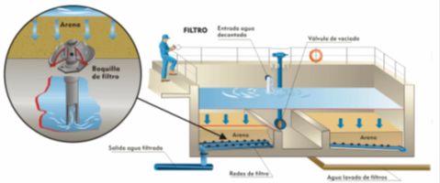
Potabilización
Unidad de Filtración
Entrada:
Agua clarificada
Salida:
Agua sin sedimentos
Proceso:
Se hace pasar el agua por un medio poroso para retener los sólidos que la decantación no logró remover.
Tiempo de filtrado en filtros rápidos 120-360 m3/m2/día.
Es necesario realizar retrolavados periódicamente con agua ya purificada, dependiendo de la calidad de la fuente, buscando que el gasto del recurso sea mínimo.
La condición de lavado será determinada por la turbidez o la altura en el tanque.

Slide 35
Potabilización
Unidad de Filtración
Estado Condición | Flujo | Recursos | Proceso
Normal | Qi ≈ Qp ≈ Qo NTU < 5 6,5 < pH < 9 Nivel del líquido dentro de los límites. | Sensores funcionales (recurso humano o tecnológico). Válvula de salida abierta, en funcionamiento. Válvula de entrada abierta, en funcionamiento. Válvula de desagüe cerrada, en funcionamiento. Lecho filtrante no colmatado. | Tiempo de retención ideal para evitar el aumento del nivel.
Degradado | Qi << Qp, Qi >> Qp Qo << Qp, Qo >> Qp NTU > 5 pH < 6,5 , pH > 9 Nivel del agua por encima de lo esperado. | Sensores en falla (falta de personal, falla en dispositivos) Válvulas con fallas mecánicas, sin interrupción total de flujo, o sin exceso de perdidas en el caso del desagüe. Mantenimiento de la unidad. | Tiempos de retención altos, denota faltas previas en el proceso y pronta colmatación de filtros.
Falla | Qi ≈ 0 Nivel del agua en mínimo, se debe parar el proceso. | Válvula de entrada en falla, interrupción del flujo. Válvula de desagüe en falla, pérdida del fluido a tratar.

Slide 36
Potabilización
Unidad de Desinfección
Entrada:
Agua filtrada
Salida:
Agua potabilizada
Proceso:
Se hace uso de agentes químicos que destruyen los microorganismos.
La dosis de desinfectante se determina en el laboratorio.

Slide 37
Potabilización
Unidad de Desinfección
Estado Condición | Flujo | Recursos | Proceso
Normal | Qi ≈ Qp ≈ Qo NTU < 1 pH < 7,5 Nivel del líquido dentro de los límites. | Sensores funcionales (recurso humano o tecnológico). Válvula de salida abierta, en funcionamiento. Válvula de entrada abierta, en funcionamiento. Válvula de desagüe cerrada, en funcionamiento. Químicos disponibles. | Cantidad ideal de químicos, según estudios en el laboratorio.
Degradado | Qi << Qp, Qi >> Qp Qo << Qp, Qo >> Qp NTU > 1 pH < 5 , pH > 7,5 Nivel del agua fuera del rango de operación. | Sensores en falla (falta de personal, falla en dispositivos) Válvulas con fallas mecánicas, sin interrupción total de flujo, o sin exceso de perdidas en el caso del desagüe. Mantenimiento de la unidad. Químicos limitados o nulos. | Fallas en las cantidades de químicos a añadir.
Falla | Qi ≈ 0 | Válvula de entrada en falla, interrupción del flujo. Válvula de desagüe en falla, pérdida del fluido a tratar.

Slide 38
Tabla de Contenido
Motivación
Planteamiento del Problema
Objetivos
Gemelo Digital en la Industria 4.0
Enfoque UHP
Hidrológicas
Potabilización
Caso de uso
Demostración

Slide 39
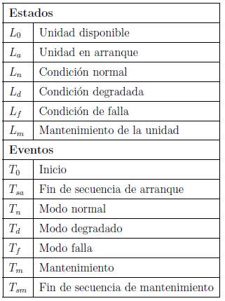
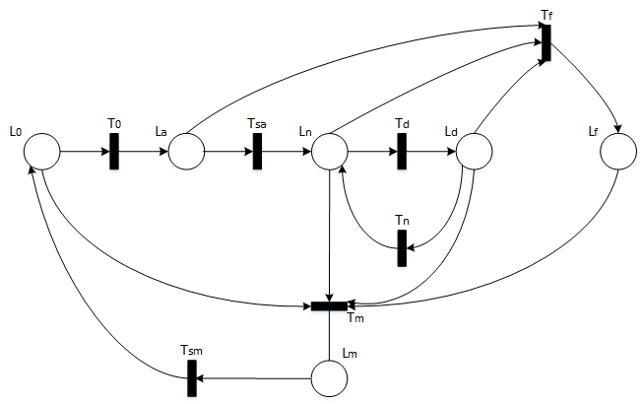
Condiciones de Operación
Toda unidad inicia, opera y se detiene, asociado a estados de arranque, operación y parada.
Arranque (A)
Operando (O)
Parada (P)
Normal (N)
Degradado (D)
Fallo (F)

Slide 40
Propuesta de Gemelo Digital
Unidad de Coagulación
Dosis de coagulante a añadir calculado mediante un modelo continuo.
Modos de operación.
Unidad de Sedimentación
Comportamiento del nivel del tanque y mantenimiento, utilizando Epanet.
Modos de operación.
Interconexión de unidades
Monitoreo de ambas unidades haciendo uso de Matlab y Toolkit Epanet.

Slide 41
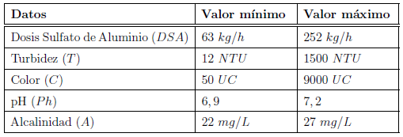
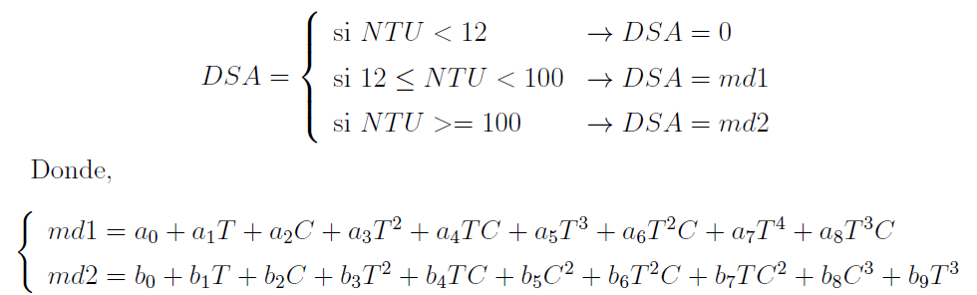
Modelo Continuo de Coagulación
Datos
Modelo

Slide 42
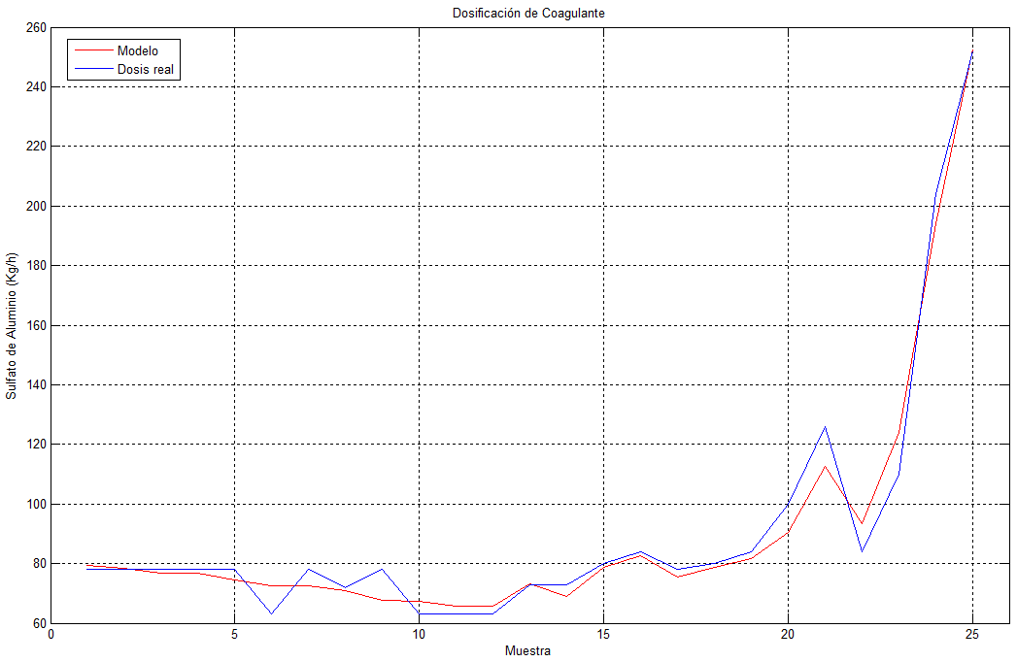
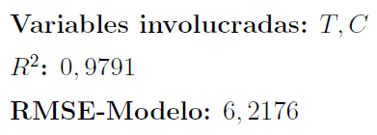
Coagulación
Modelo Continuo

Slide 43
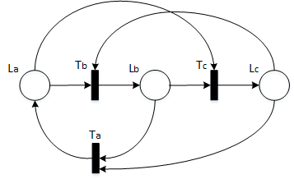
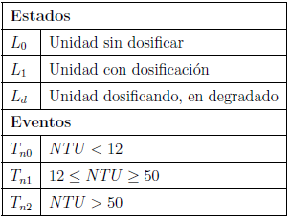
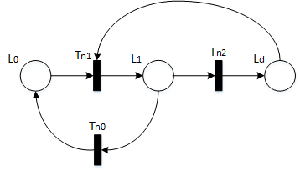
Coagulación
Modelos Discretos
Valor de Turbidez de agua entrante
Condiciones de dosificación de coagulante

Slide 44
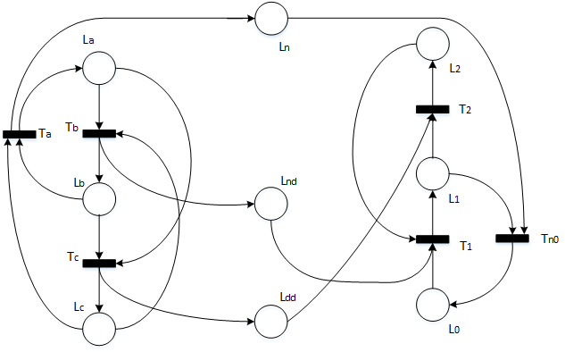
Coagulación
Modelo Compuesto

Slide 45
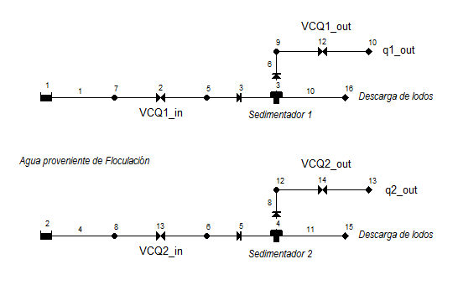
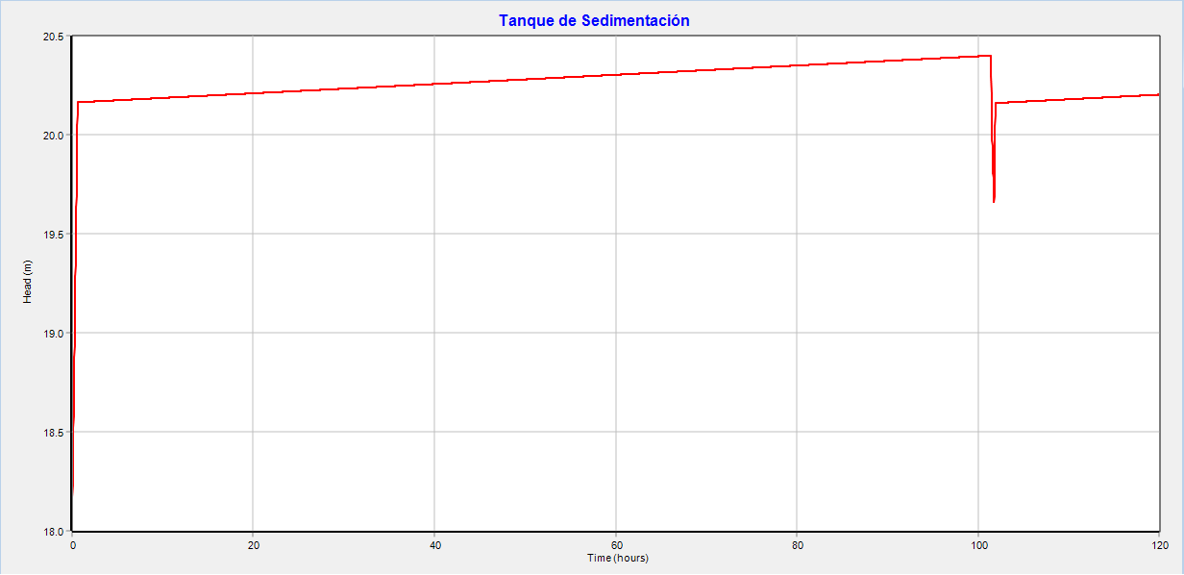
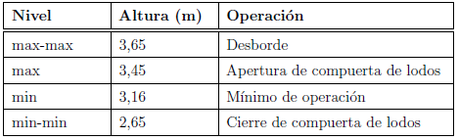
Modelo de Sedimentación

Slide 46
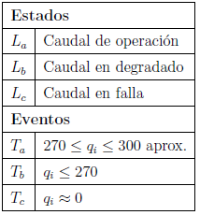
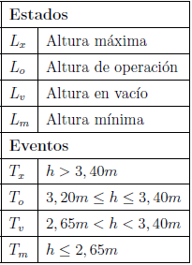
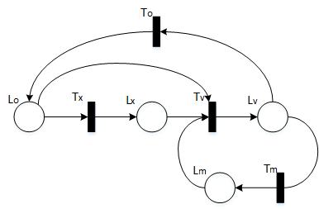
Sedimentación
Modelos Discretos
Valor de Caudal de entrada
Altura en el tanque

Slide 47
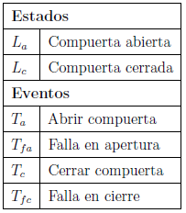
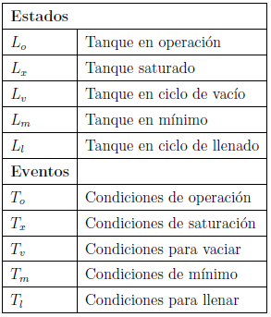
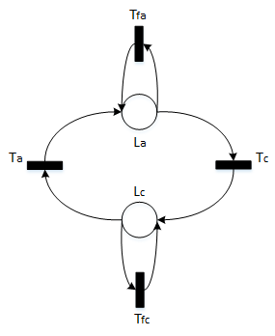
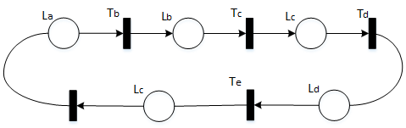
Sedimentación
Modelos Discretos
Estado de la compuerta de lodos
Estado del tanque

Slide 48
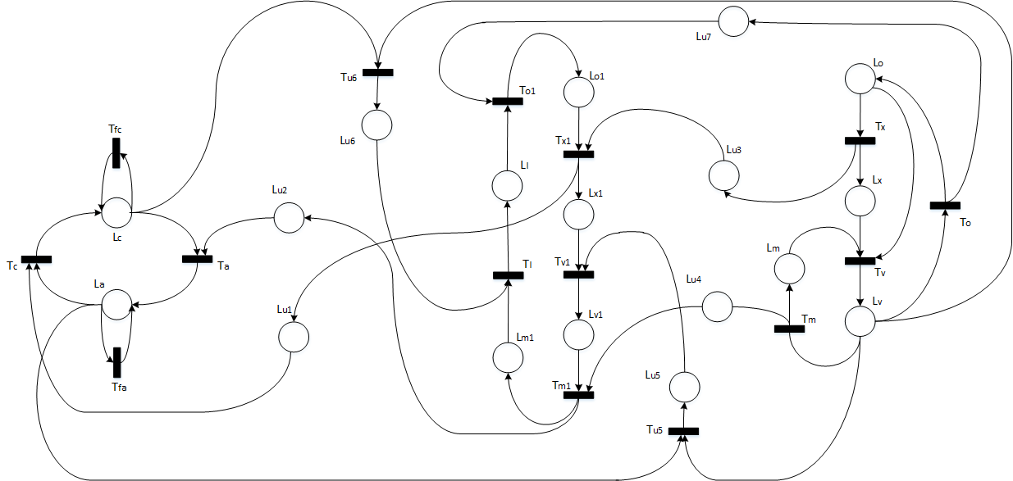
Sedimentación
Modelo Compuesto

Slide 49
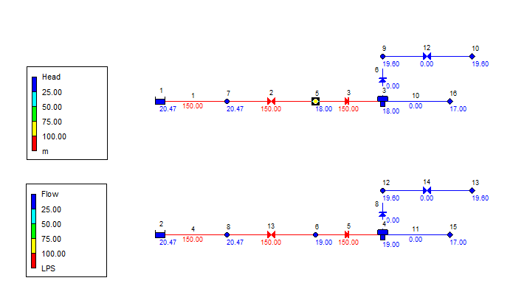
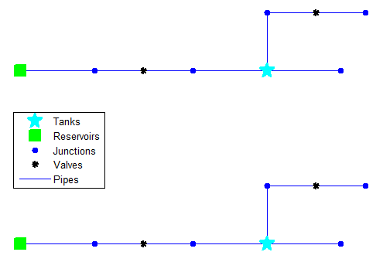
Emulación del Gemelo Digital
Epanet Matlab Toolkit como herramienta de interconexión.

Slide 50
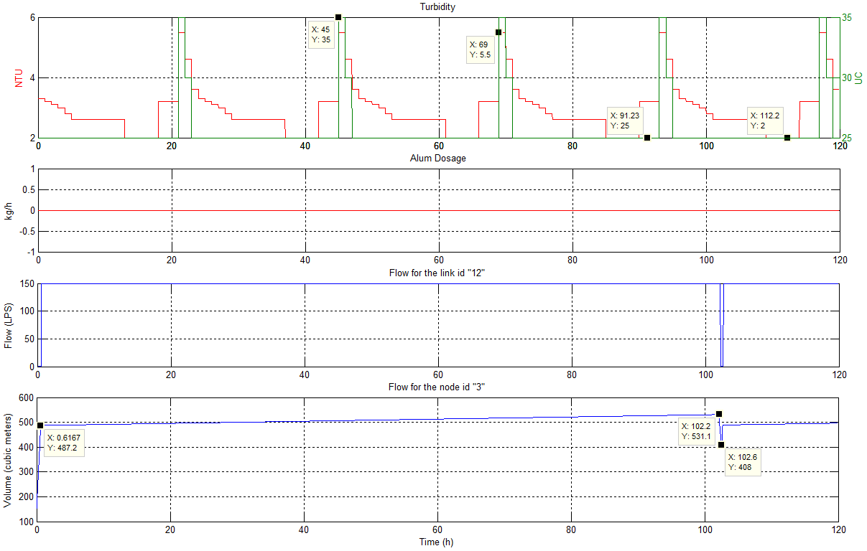
Escenario 1

Slide 51
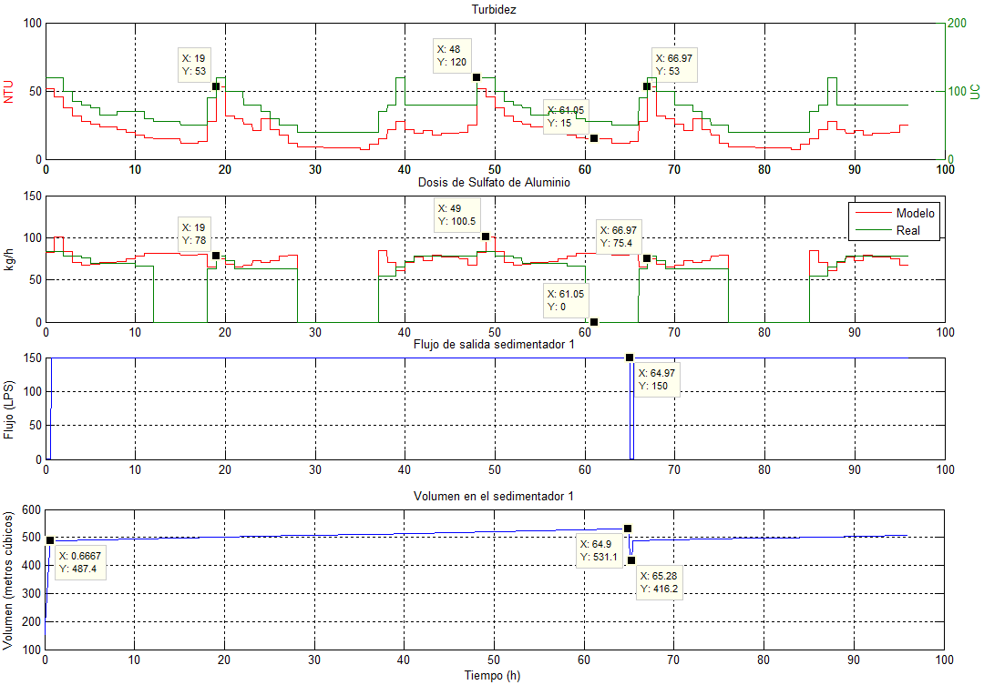
Escenario 2

Slide 52
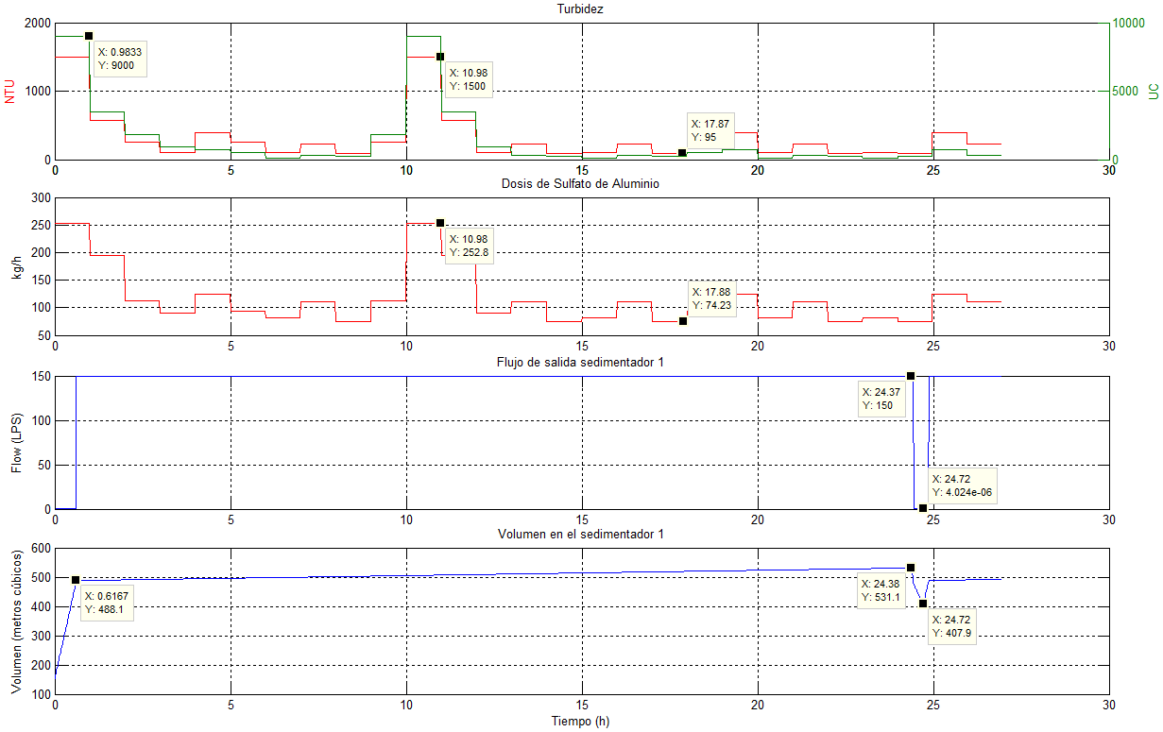
Escenario 3

Slide 53
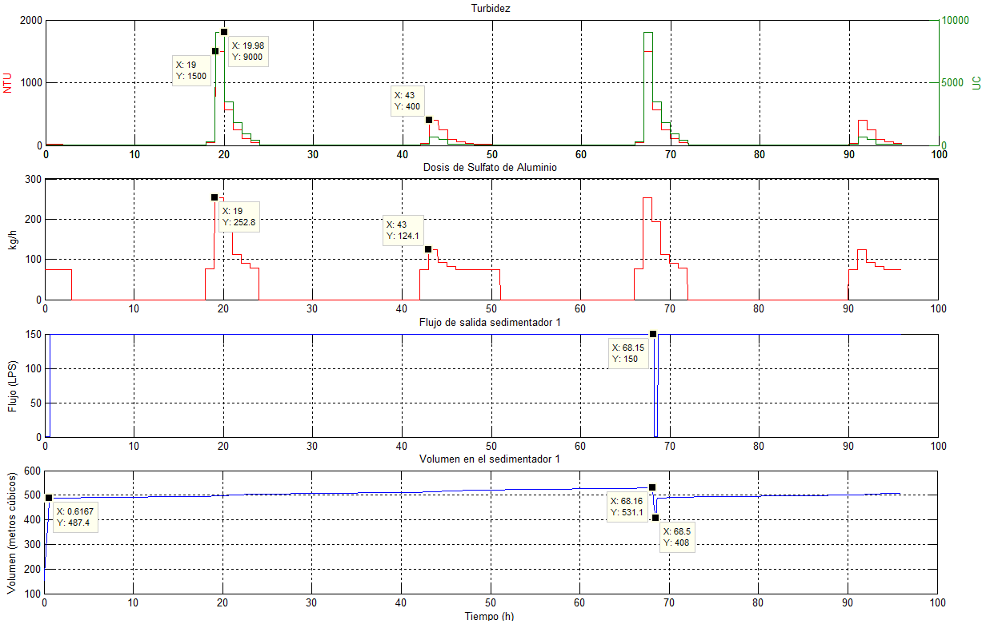
Escenario 4 (a)

Slide 54
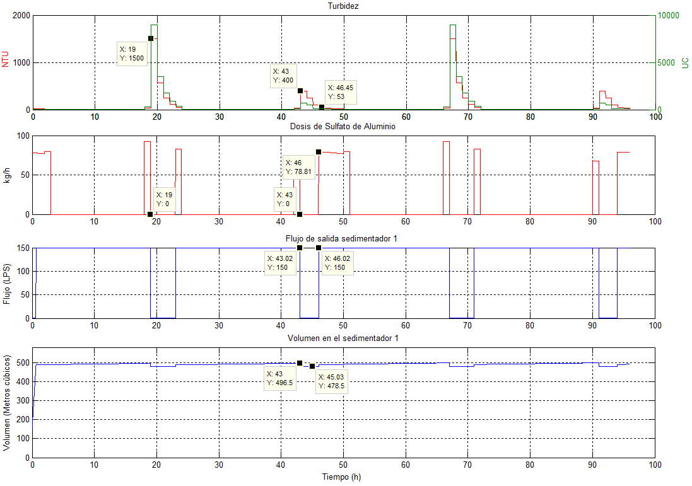
Escenario 4 (b)

Slide 55
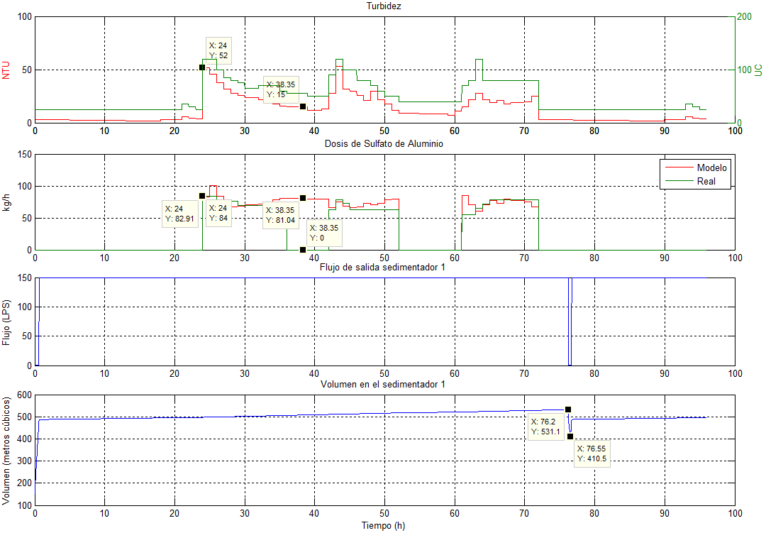
Escenario 5

Slide 56
the
end

